Slide 1
工項工時 Dashboard
Ragic 欄位對應與 KPI 計算說明
維春集團
管理 Portal
簡報用途：說明工項工時 Dashboard 各項數字的計算來源，
以利主管確認數據正確性並進行決策討論。
2026-04-23 ｜ v1.38.3 ｜ 維春集團管理 Portal

Slide 2
簡報目錄
01
02
03
系統資料來源總覽
樂群工務報修 欄位對應
大直工務部 欄位對應
三個 Ragic 資料庫的整合架構
Ragic 欄位 → Dashboard 數字
Ragic 欄位 → Dashboard 數字
04
05
06
房務保養 欄位對應
工時計算邏輯
人員統計邏輯
Ragic 欄位 → Dashboard 數字
花費工時 → 工務處理天數 優先順序
處理工務 欄位說明
07
08
09
Dashboard KPI 計算
五大工項類別分類
Dashboard 功能截圖
6 大指標公式與來源
關鍵字自動歸類規則
★工項類別分析 / 高階主管 Dashboard

Slide 3
01 系統資料來源總覽
三個 Ragic 系統整合進入同一 Dashboard，統一計算工時與人員指標
🔧
樂群工務報修
🛠
大直工務部
🏨
房務保養
Luqun Repair
Dazhi Repair
Room Maint.
Ragic 路徑：
Ragic 路徑：
Ragic 路徑：
ap12.ragic.com
soutlet001 / Sheet 6
ap12.ragic.com
soutlet001 / Sheet 8
ap12.ragic.com
soutlet001 / report2
📋 工務報修案件
📋 工務報修案件
📋 客房保養記錄
同步 → SQLite → API
同步 → SQLite → API
同步 → SQLite → API
▼ 統一整合進入 Portal Dashboard
★ 工項工時 Dashboard ／ 高階主管 Dashboard

Slide 4
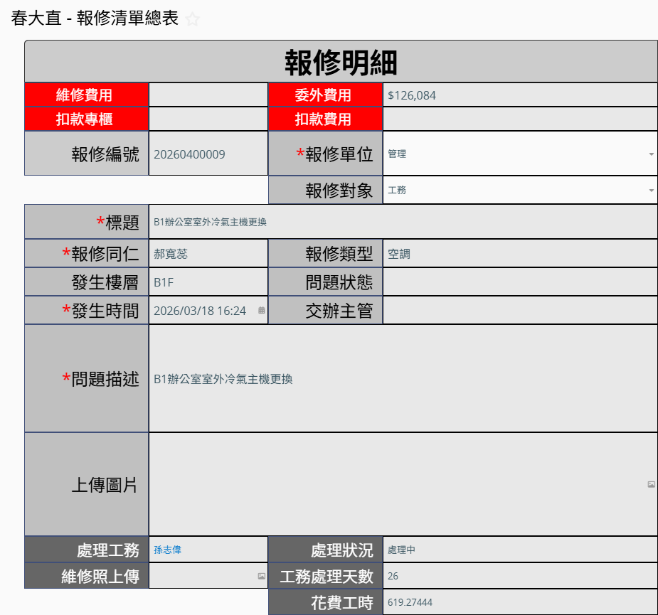
02 樂群工務報修 — Ragic 欄位對應
Ragic：ap12.ragic.com / soutlet001 / luqun-public-works-repair-reporting-system
Dashboard 指標 | Ragic 欄位名稱 | 說明
⏱ 工時（主） | 花費工時 | 單位：小時（HR），直接使用
⏱ 工時（備） | 工務處理天數 | 單位：天，× 24 = 小時（主欄位無值時使用）
👤 人員 | 處理工務 | 執行維修的工務人員姓名
📅 日期 | 發生時間 | 格式：YYYY/MM/DD HH:MM
🔖 工項類別 | 標題 + 報修類型 | 關鍵字自動分類（詳見 Slide 08）
📋 案件編號 | 報修編號 | 唯一識別碼，用於計算案件總數
🏷 報修類型 | 報修類型 | 建築 / 衛廁 / 空調 / 消防…
📌 樓層 | 發生樓層 | 2F / B1F / 10F…
✅ 完成狀態 | 問題狀態 | 結案 / 已辦驗 / 已驗收 = 完成
⚠️ 注意：「報修同仁」（報修人）不作為人員統計用途，僅供記錄參考

Slide 5
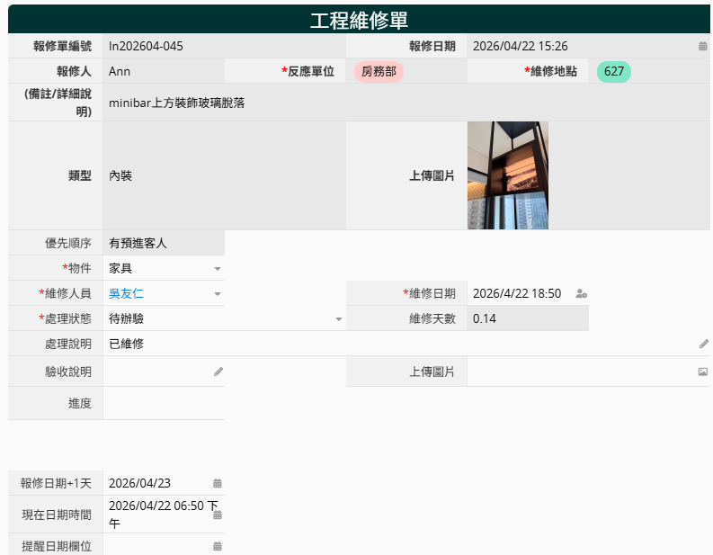
03 大直工務部 — Ragic 欄位對應
Ragic：ap12.ragic.com / soutlet001 / lequn-public-works (PAGEID: fV8)
Dashboard 指標 | Ragic 欄位名稱 | 說明
⏱ 工時（主） | 花費工時 | 單位：小時（HR）
⏱ 工時（備①） | 工務處理天數 | 天 × 24 → 小時
⏱ 工時（備②） | 維修天數 | 天 × 24 → 小時（最後 fallback）
👤 人員 | 處理工務 | 執行維修的工務人員
📅 日期 | 報修日期 | 格式：YYYY/MM/DD
🔖 工項類別 | 標題 + 類型 | 關鍵字自動分類
📋 案件編號 | 報修單編號 | 唯一識別碼
✅ 完成狀態 | 處理狀態 | 結案 / 已辦驗 / 已驗收 = 完成
✔ 大直特別說明：工時欄位有三層 fallback，確保每筆記錄都能取到有效工時數值

Slide 6
04 房務保養 — Ragic 欄位對應
Ragic：ap12.ragic.com / soutlet001 / report2 ｜ 資料表：room_maintenance_detail_records
Dashboard 指標 | Ragic 欄位名稱 | 說明
⏱ 工時 | 工時計算 | 格式：'22.00 分鐘'，÷ 60 → 小時
👤 人員 | 保養人員 | 執行保養的房務人員
📅 日期 | 保養日期 | 格式：YYYY/MM/DD
🔖 工項類別 | 固定值 | 所有房務保養 = 每日巡檢
📋 案件識別 | ragic_id | Ragic 記錄 ID，唯一識別碼
🏠 房號 | 房號 | 客房房號（501、602 等）
📷 房務保養 Ragic 表單截圖
（請貼上實際截圖）
單位換算說明：
Ragic 房務保養「工時計算」欄位儲存「分鐘」（例：22.00 分鐘）
→ 程式自動 ÷60 轉換為「小時」，再與樂群/大直工務工時統一加總
ℹ️ 房務保養工項類別固定為「每日巡檢」，不進行關鍵字分類

Slide 7
05 工時計算邏輯 — 優先順序
樂群 & 大直工務報修：同一套優先順序邏輯，確保每筆記錄都能取到有效工時
①
花費工時
Ragic 欄位直接記載小時數
→ 若此欄有值（> 0），直接使用
單位：小時（HR）
若上方欄位無值 ▼
②
工務處理天數
Ragic 欄位記載天數
→ 花費工時為空時使用，程式自動換算
單位：天 × 24 = 小時
若上方欄位無值 ▼
③
維修天數（僅大直）
大直系統專屬備用欄位
→ 前兩者皆空時使用
單位：天 × 24 = 小時
📐 計算結果統一存入 work_hours 欄位（單位：小時），供所有 Dashboard KPI 計算使用

Slide 8
06 人員統計邏輯
所有人員相關指標（排名、占比、平均工時）都以「處理工務」欄位為唯一來源
✅ 正確來源（唯一標準）
❌ 已排除的欄位
[樂群 / 大直]
「處理工務」欄位
[樂群 / 大直]
「報修同仁」
實際執行維修的工務人員
填報需求的人，非執行人
[房務保養]
「保養人員」欄位
[大直]
「反應單位」
執行客房保養的房務人員
部門/單位名稱，非個人
[任何系統]
其他衍生欄位
不得混用做人員統計
人員統計計算邏輯
• 人員去重：distinct(處理工務)，「未指定」不計入排名 • 人員排名：group by 處理工務 → sum(工時) → 降冪排列

Slide 9
07 Dashboard KPI 計算說明
以下為「高階主管 Dashboard」第一層 Hero KPI 的計算公式
KPI 1
KPI 2
KPI 3
本期總工時
案件/工項數
平均人工時
公式：SUM(work_hours)，所有篩選條件內記錄的工時加總
公式：COUNT(distinct ragic_id)，篩選條件內的唯一案件數
公式：總工時 ÷ COUNT(distinct 處理工務)
來源欄位：花費工時 / 工務處理天數×24
來源欄位：ragic_id（唯一識別碼）
來源欄位：花費工時 + 處理工務
HR （小時）
筆
HR/人
KPI 4
KPI 5
KPI 6
工時最高類別
工時最高人員
環比變化
公式：GROUP BY 工項類別 → SUM(工時) → MAX
公式：GROUP BY 處理工務 → SUM(工時) → MAX
公式：(本期工時 - 上期工時) ÷ 上期工時 × 100%
來源欄位：標題/報修類型（關鍵字分類）
來源欄位：處理工務
來源欄位：與上月 or 去年同期比較
類別 + %
姓名 + %
%

Slide 10
08 五大工項類別分類邏輯
程式依據案件「標題 + 報修類型」欄位關鍵字自動歸類，優先順序由上至下
① 最優先
緊急事件
關鍵字：
緊急、急修、突發、火警、停電
例：
緊急漏電、突發管線爆裂
②
每日巡檢
關鍵字：
巡檢、巡視、例巡、日巡
例：
每日例行巡檢、巡視設備
③
例行維護
關鍵字：
例行、定期、保養、維護、月保、季保
例：
定期設備保養、例行維護作業
④
上級交辦
關鍵字：
交辦、上級、主管指示、指派、院長
例：
主管交辦工程、院長指示修繕
⑤ 預設
現場報修
關鍵字：
（以上皆不符合時，歸入此類）
例：
一般工務報修案件（多數資料）

Slide 11
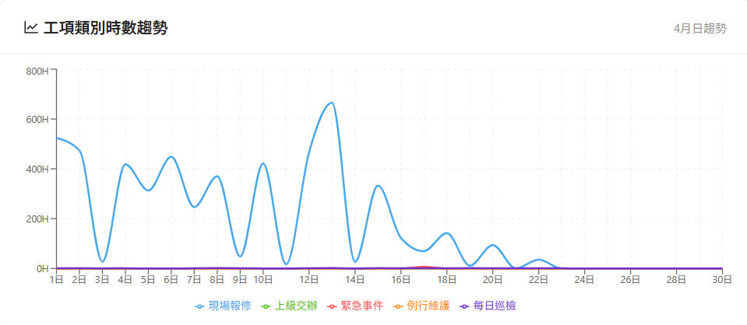
09-A ★工項類別分析 Dashboard
路由：/work-category-analysis ｜ 位置：左側選單 → 樂群工務報修 / 大直工務部
📊 Dashboard Tab
5 類別趨勢折線圖（全年月趨勢 / 單月日趨勢）
📅 每日累計表（B）
1~31 日 × 5 類別 + 星期 + TOTAL + %
📆 每月累計表（C）
1~12 月 × 5 類別 + TOTAL + %
🧑‍💼 人員工時%（D）
各工項類別下各人員工時佔比（%）
🔍 五維篩選
年度 / 月份 / 來源 / 類別 / 人員

Slide 12
09-B 高階主管 Dashboard
路由：/exec-dashboard ｜ 位置：左側選單 → 樂群工務報修 / 大直工務部
第一層 Hero KPI 區
第二層 決策圖表區
第三層 明細分析表格
▸ 本期總工時（超大數字）
▸ 工項類別趨勢（折線圖）
▸ 每日累計工時表
▸ 人均工時
▸ 類別占比（Donut）
▸ 每月累計工時表
▸ 最高工時類別
▸ 人員排名（橫柱圖）
▸ 人員工時佔比表
▸ 最高工時人員
▸ 類別×人員（Stacked Bar）
▸ 人員排名詳細表（可排序）
▸ 最高工時來源
▸ 來源別分析
▸ 環比變化 ↑↓
▸ 人力集中度
💡 自動決策提示：集中度 > 70% 🔴 / 現場報修 > 40% 🟡 / 環比 ±25% 🟡 / 分布正常 🟢

Slide 13
10 數據驗證方式
如何確認 Dashboard 數字與 Ragic 原始資料一致
01
觸發 Ragic → DB 同步
💡 同步完成後，DB 才會反映 Ragic 最新資料
POST /api/v1/luqun-repair/sync
POST /api/v1/dazhi-repair/sync
02
確認人員清單（處理工務）
💡 回傳值應為「處理工務」欄位的人員姓名，而非報修人
GET /api/v1/work-category-analysis/persons?year=2026
03
對帳特定案件工時
💡 比對 Ragic 單筆記錄的花費工時 與 API 統計值
GET /api/v1/luqun-repair/raw-fields
→ 確認 fields 清單含「花費工時」
04
查詢 Dashboard 主統計
💡 kpi.total_hours = Σ(花費工時)，kpi.top_person = 處理工務工時最高者
GET /api/v1/work-category-analysis/stats?year=2026&month=4
05
期望值驗算範例
💡 API 應統計 159.67 HR（優先使用花費工時）
圖中案件：花費工時=159.67 HR，工務處理天數=6.65 天
→ 159.67÷24=6.65（換算一致）

Slide 14
資料欄位對應摘要
人員欄位
工時欄位
工項類別
房務保養
處理工務
花費工時 HR
關鍵字自動分類
保養人員 / 工時計算
樂群/大直共用
fallback: 工務處理天數×24
5 大類別
固定: 每日巡檢
Dashboard 數據如有疑問，請以 Ragic 明細表「花費工時」欄位進行對帳
維春集團管理 Portal ｜ 2026-04-23

